Slide 1
Europos Sąjungos struktūrinių fondų lėšomis finansuojamas projektas
„TARPTAUTINĖS GRUPĖS IKIMOKYKLINUKAMS“
Parengė: A.Gaižutienė, E.Vainikonienė, Ž.Žiemelienė, D.Norvaišienė, R.Chebac, I.Andriuškienė, Z.Langaitienė, R.Grinkienė, S.Grikietytė, K.Šataitienė

Slide 2


KONSULTANTAS
VšĮ Klaipėdos „Universa Via“ tarptautinė mokykla
PROJEKTO VYKDYTOJAS
Kauno miesto savivaldybė
ĮGYVENDINTOJAS
Kauno lopšelis-darželis „Aviliukas“
ĮYVENDINTOJAS
Kauno Montesori mokykla-darželis „Žiburėlis“

Slide 3

PROJEKTO IDĖJA IR AKTUALUMAS
(pagrindiniai projekto poreikį formuojantys veiksniai)

Slide 4
Atsižvelgėme į Metodines rekomendacijas dėl ikimokyklinio ugdymo organizavimo formų įvairovės
(norint patenkinti išaugusį ikimokyklinio ugdymo ir jo kokybės poreikį, nepakanka vien tik steigti naujas įstaigas ar grupes, būtina ieškoti naujų ikimokyklinio ugdymo organizavimo būdų)

Slide 5
2. Lietuvos Respublikos Švietimo ir mokslo ministerijos užsakyto bei 2017 m. UAB „PPMI Group“ atlikto tyrimo „Švietimo paslaugų sugrįžusiems asmenims poreikio savivaldybėse“ duomenimis
(daugiau nei trečdalį 2017 metais sugrįžusių Lietuvos piliečių iki 18 metų amžiaus sudarė kūdikiai ir vaikai iki 2 metų (viso 37,4%), 3-5 metų amžiaus vaikai sudaro 25,65%. Didžioji dalis piliečių grįžo į didmiesčius. Iki 2018 metų rugsėjo 1 dienos Kauno mieste mokymas užsienio (anglų) kalba buvo teikiamas tik dvejose valstybinėse bendrojo ugdymo mokyklose ir mokyti tik 9-12 klasių mokiniai. Ugdymas anglų kalba Kauno miesto savivaldybės lopšeliuose-darželiuose, darželiuose ar darželiuose-mokyklose nebuvo teikiamas, kai tuo tarpu Vilniaus ir Klaipėdos švietimo įstaigos (daugeliu atveju privačios) sėkmingai taiko šį modelį apie 7 metus).

Slide 6

3. Rėmėmės Kauno miesto bendraisiais tikslais ir siekiais
(patrauklus miestas, kuriame sudaromos sąlygos pilnavertiškai gyventi ir dirbti užsieniečių ir grįžtančių mišrių ar užsienyje ilgą laiką gyvenusioms šeimoms; Kaunas intensyviai plečia savo ekonominę erdvę, todėl tikimasi, kad ir užsieniečių šeimų vaikų ugdymo(si) poreikis ateityje tik didės)

Slide 7
4. Pastebime augantį kitakalbių vaikų ugdymo poreikį
(CVP sistema, interesantų kreipimaisi bei laiškai, grįžusių šeimų „praradimas“ dėl ugdymo kokybės neužtikrinimo)

Slide 8
Kodėl valstybinės ikimokyklinio ugdymo įstaigos negali patenkinti anglakalbių vaikų ugdymosi poreikių ???
įstaigų (darželių, mokyklų, seniūnijų) darbuotojų bei administracijos specialistų užsienio kalbos lygis;
trūksta kvalifikuotų kompetentingų specialistų (ikimokyklinio ir priešmokyklinio ugdymo mokytojų ir specialistų gebančių laisvai bendrauti užsienio kalba);
Nepakanka teorinių ir praktinių žinių tobulinant kitakalbių vaikų ugdymą;
trūksta drąsos priimti „anglakalbių vaikų iššūkį“ (bijome - nes nežinome ☺)

Slide 9
PROJEKTO TIKSLAS
Pagerinti ikimokyklinio ir priešmokyklinio ugdymo kokybę, sudarant patrauklias ir pilnavertiškas ugdymo sąlygas kitakalbiams įstaigų ugdytiniams, skatinant pokyčius švietimo įstaigų veikloje.

Slide 10
PROJEKTO UŽDAVINYS
Įdiegti inovatyvų dvejų kalbų ugdymo grupėse modelį kiekvienoje veiklą tobulinančioje įstaigoje
Tikimasi, kad projekto apimtyse sėkmingai sukurtas bei praktiškai pritaikytas ugdymo(si) organizavimo modelis, visapusiškai pagerintų ikimokyklinio ir priešmokyklinio ugdymo kokybę bei skatintų pokyčius ne tik šiose dvejose veiklą tobulinančiose įstaigose ir bet kurioje kitoje ikimokyklinio ir priešmokyklinio ugdymo įstaigoje, kurios siektų pritraukti vaikų ateityje.

Slide 11
PROJEKTO VEIKLOS
Anglų kalbos mokymai 40 darbuotojų;
Praktiniai mokymai, konsultacijos ir vizitai į konsultuojančią mokyklą;
Įstaigų dokumentacijos bei informacijos parengimas anglų kalba;
Ugdymo aplinkų parengimas;
Bendradarbiavimas su naujų vaikų šeimomis;
Ugdomoji veikla (mokytojai, specialistai);
Metodinės rekomendacijos.

Slide 12
Anglų kalbos mokymai
2019 m. gruodžio mėnesį įsigijome Anglų kalbos mokymų paslaugą.
Mokymų trukmė: nuo 2020 m. sausio 1 iki 2020 m. spalio 30 dienos
Mokymuose dalyvavo 40 darbuotojų (mokytojai, auklėtojų padėjėjos, specialistai: logopedė, psichologė, raštvedė, vadovai)
Mokymai vyko labai intensyviai (užsiėmimai vyko 2 kartus į savaitę);
Rezultatas: formaliai pagilinome/ar įgijome anglų kalbos žinias (gavome pažymėjimus, kad anglų kalbos žinias pagerinome mažiausiai 1 lygiu).

Slide 13
Praktiniai mokymai, konsultacijos ir vizitai į konsultuojančią mokyklą
Konsultantė: VšĮ Klaipėdos ,,Universa Via“ tarptautinės mokyklos direktorė Dalia Kiliuvienė
Veiklos:
Dalyvavome išvykoje ir 2020 m. vasario mėnesį suorganizavome vizitą į VšĮ Klaipėdos ,,Universa Via“ tarptautinę mokyklą;
Dalyvavome nuotolinėse konsultacijose;
Dalyvavome nuotoliniuose mokymuose 2020 m. rugpjūčio mėnesį.
Rezultatas:
Sukaupta VšĮ Klaipėdos ,,Universa Via“ tarptautinės mokyklos patirtis ir praktinės žinios leido įgyti praktinių žinių dvikalbio ugdymo diegime, aplinkų kūrimo ir iškilusių ugdymosi sunkumų prevencijos dirbant su užsienio piliečių kitakalbiais vaikais praktinės patirties.

Slide 14
MODELIO DIEGIMAS
Ugdymo procesas, kai grupėje ugdomi lietuvių ir anglų kalbomis kalbantys vaikai.
Grupėje dirba lietuvių-anglų kalbomis gebantys bendrauti darbuotojai.
Ugdymas didžiąją dalį vyksta lietuvių kalba.
Ugdymas anglų kalba vyksta pagal poreikį ir vykdant individualius užsiėmimus.

Slide 15
Įstaigų dokumentacijos bei informacijos parengimas anglų kalba
Pagrindinius įstaigos dokumentus (Nuostatus, Ikimokyklinio ugdymo programas, Maitinimo aprašus, Tarybos sprendimas T-327 (Dėl maitinimo paslaugų teikimo), Tarybos sprendimas T-456 (Dėl centralizuoto vaikų priėmimo);
Aktualiausią informaciją internetinėse svetainėse (www.darzelisaviliukas.lt; www.mokyklaziburelis.lt)

Slide 16
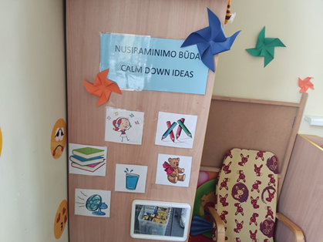
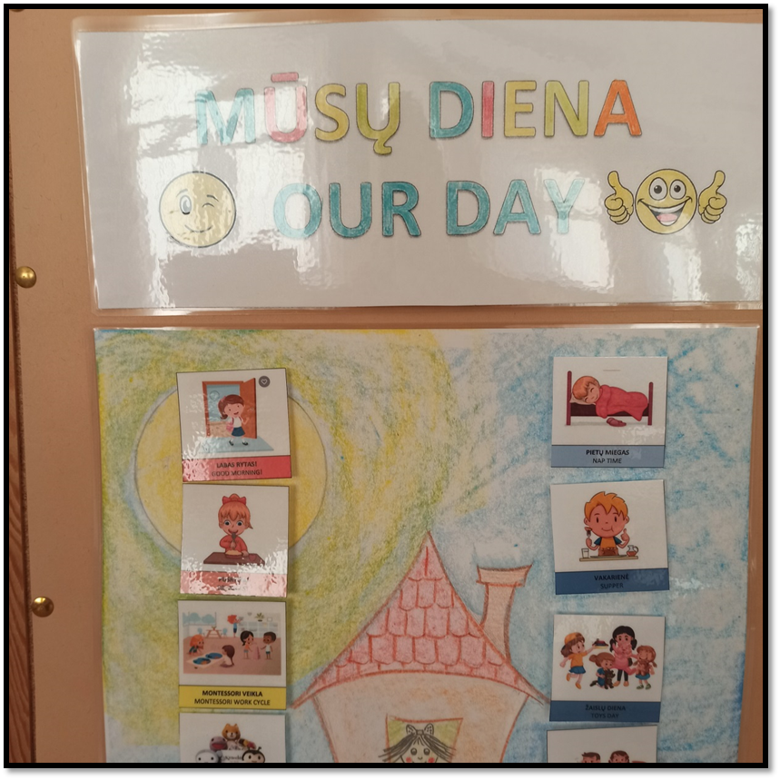
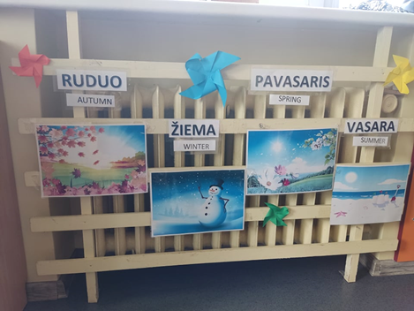
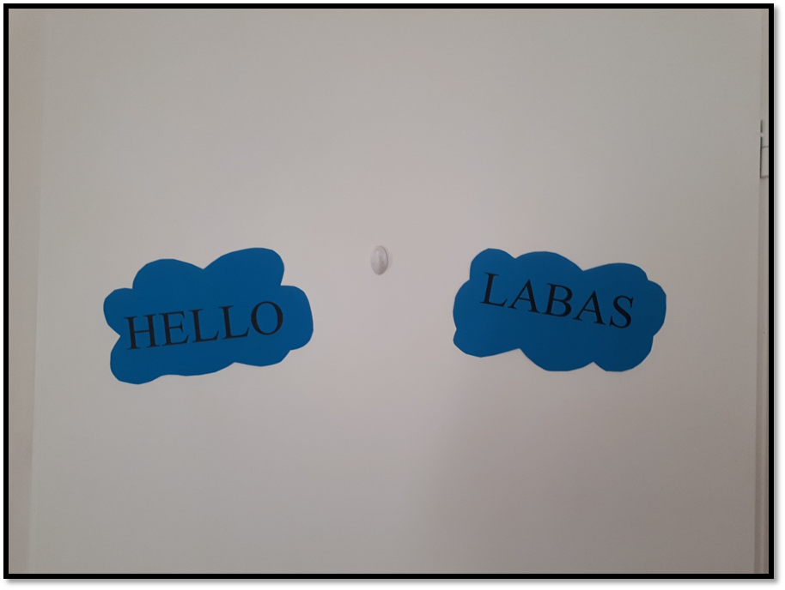
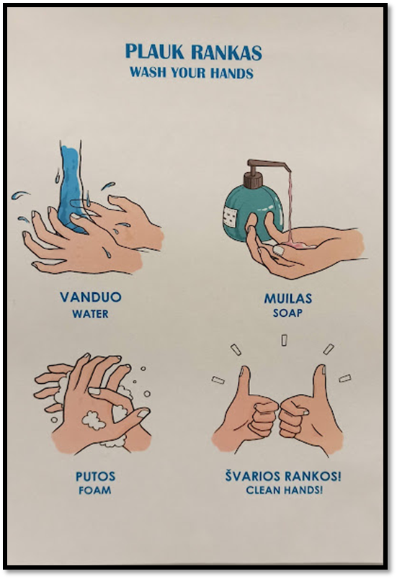
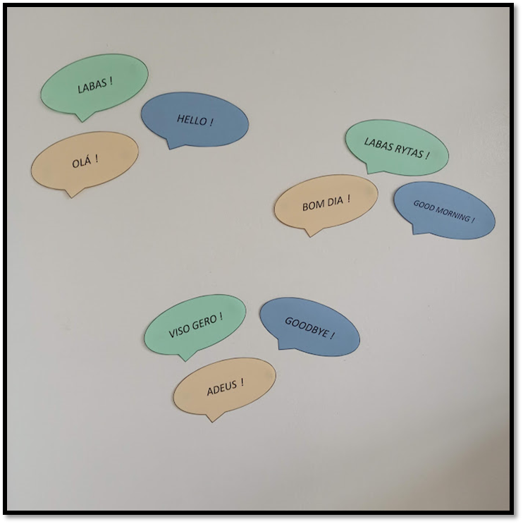
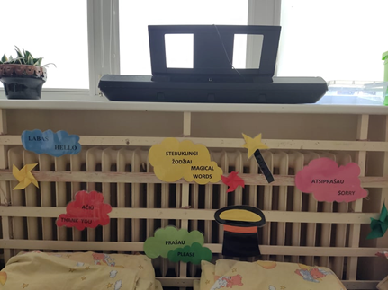
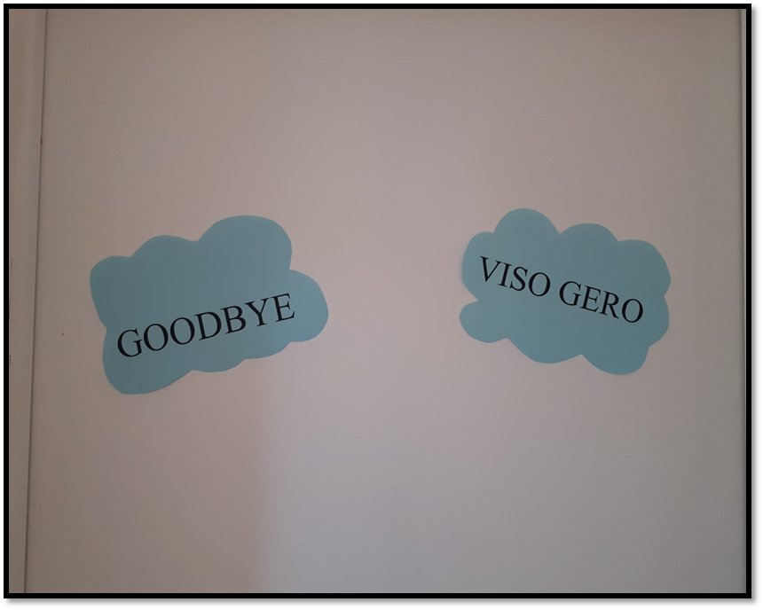
UGDYMO APLINKOS PARUOŠIMAS
Vaikų aplinkoje atsirado dviejų kalbų užrašai (daiktų, veiksmų, simbolių ir pan.)...

Slide 17
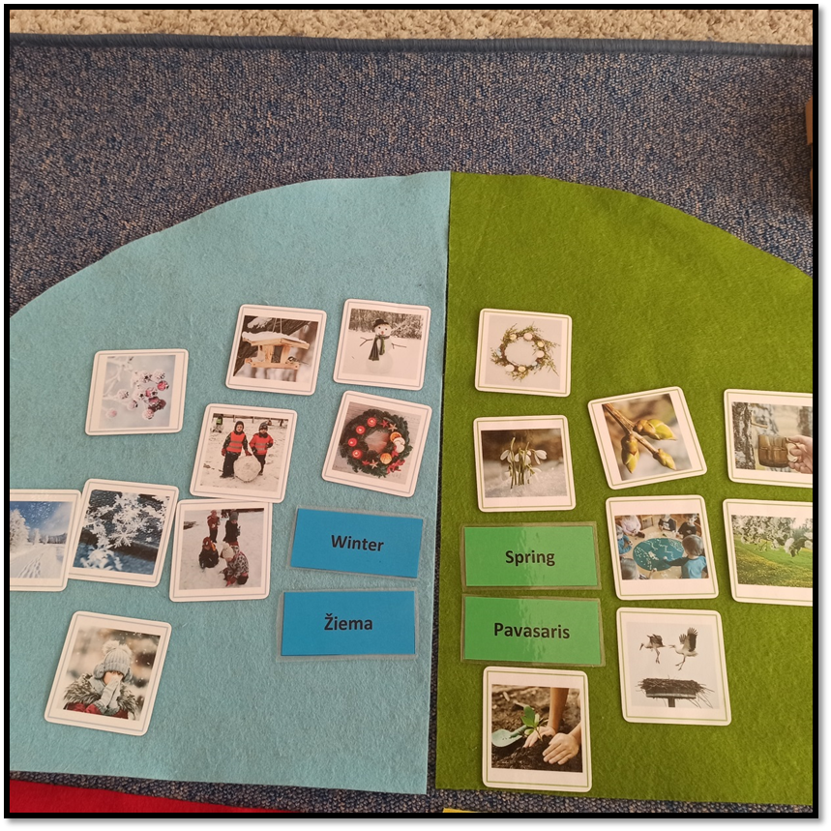
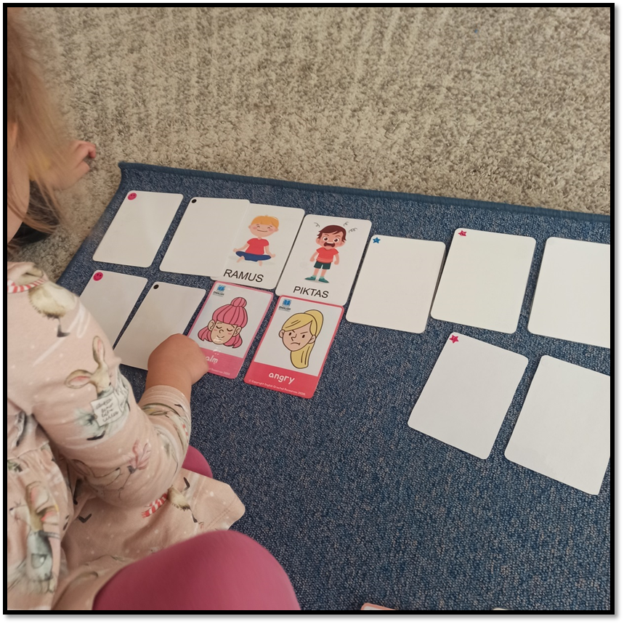
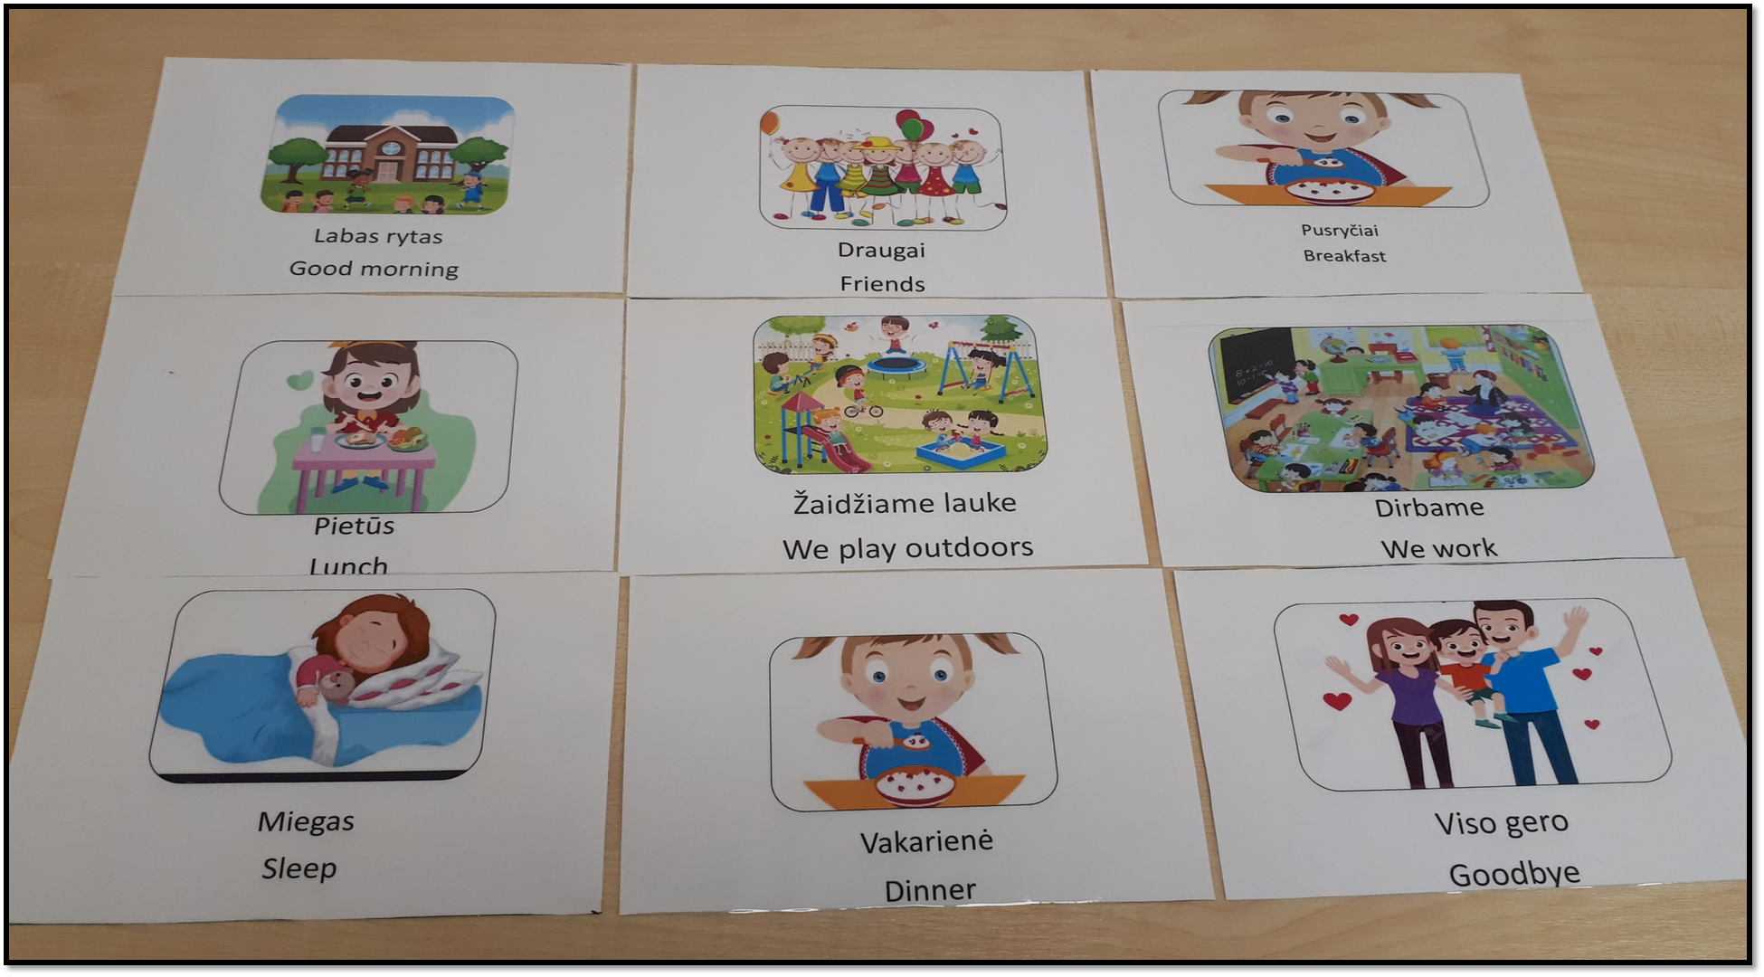
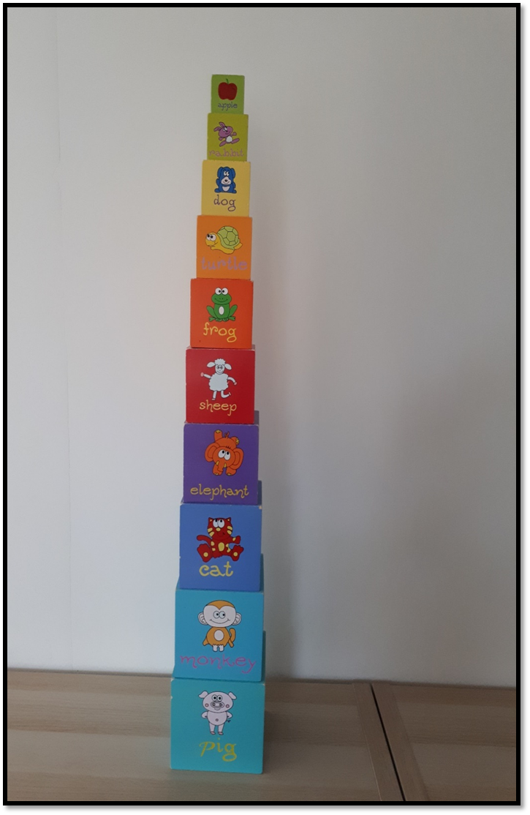
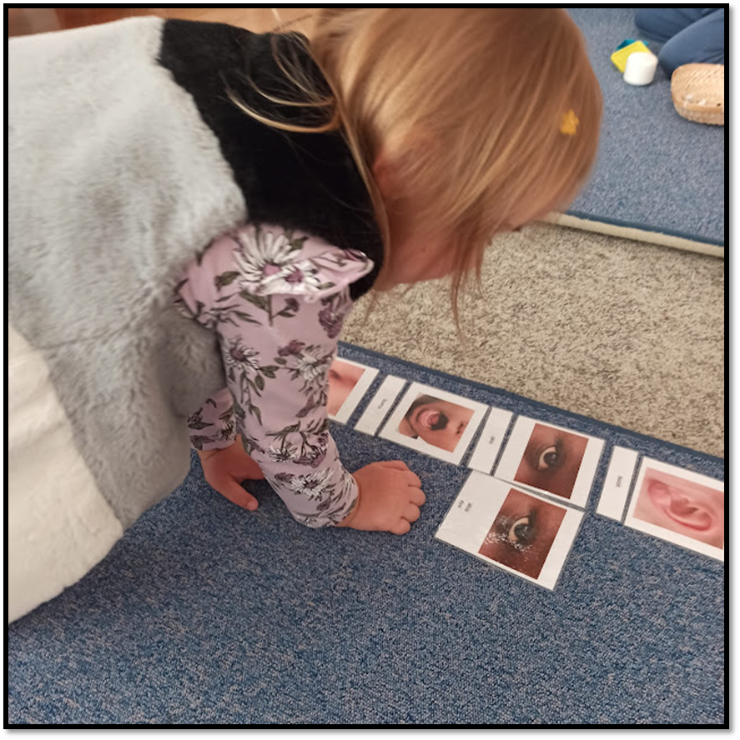
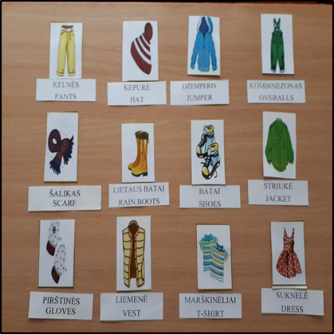
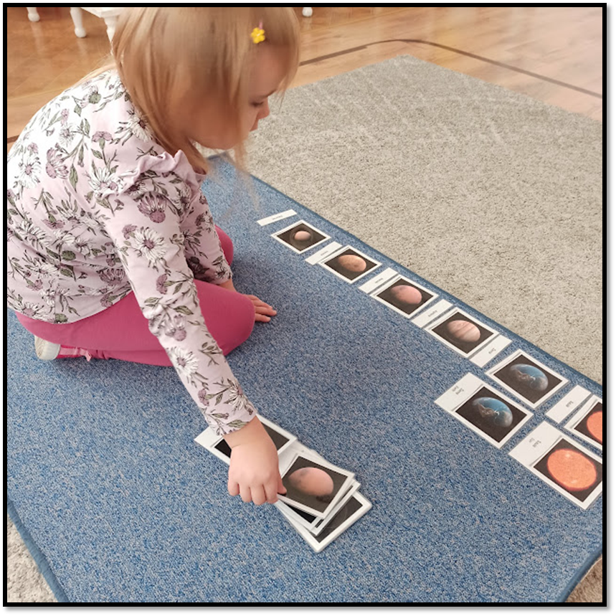
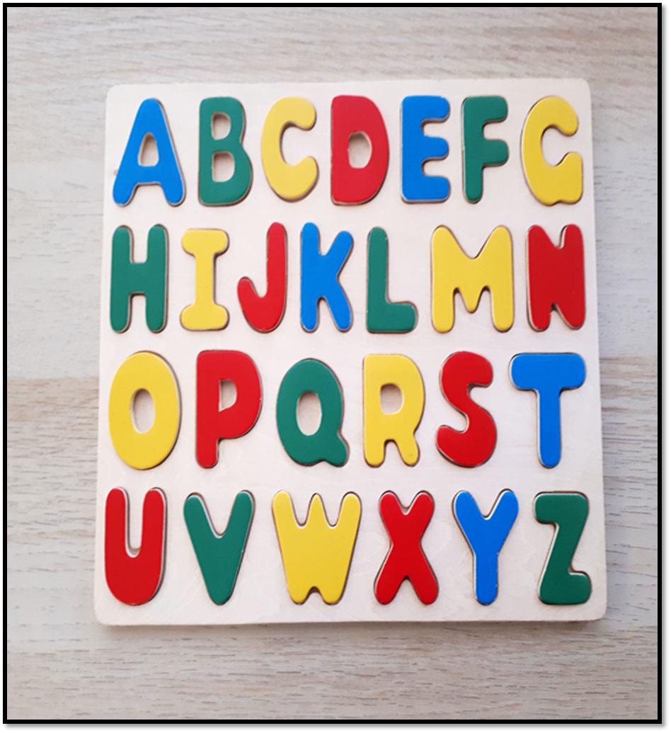
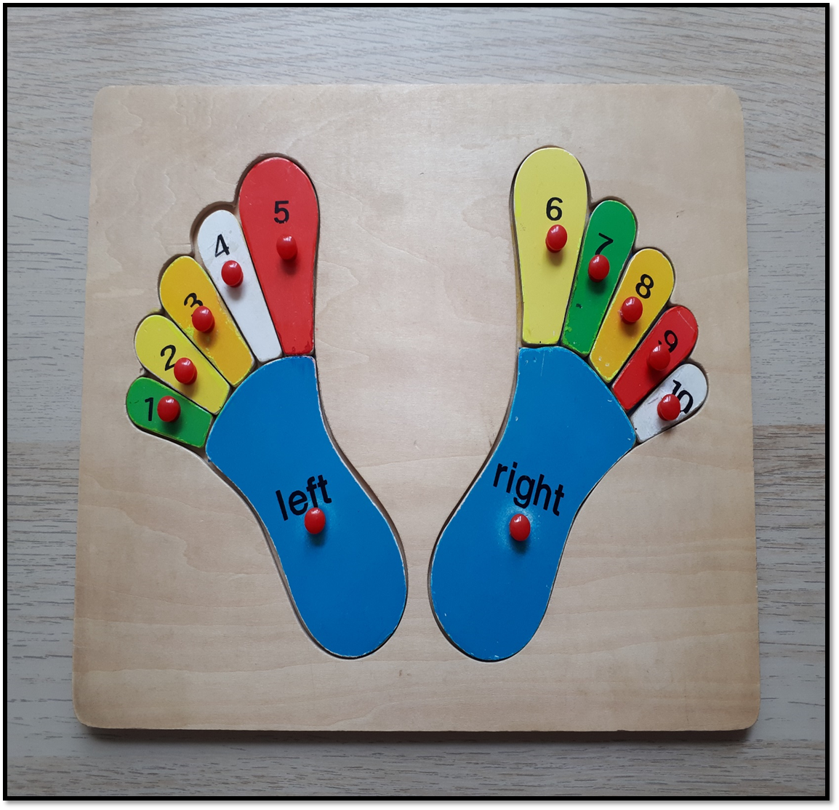
Grupių komandos pagamino ar įsigijo ne vieną ugdymo priemonę...

Slide 18
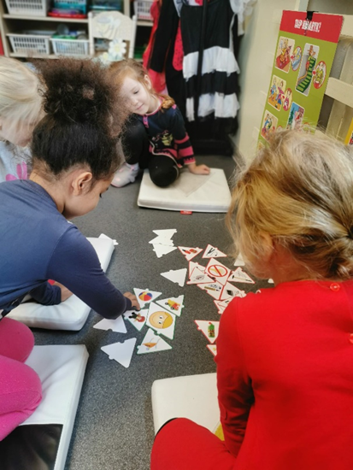
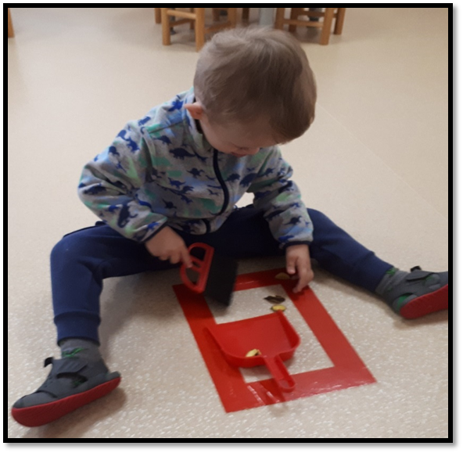
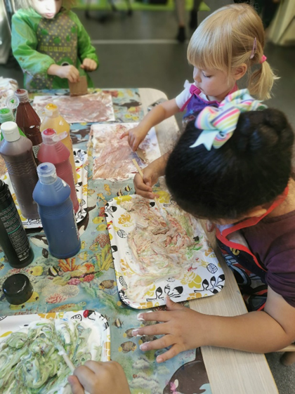
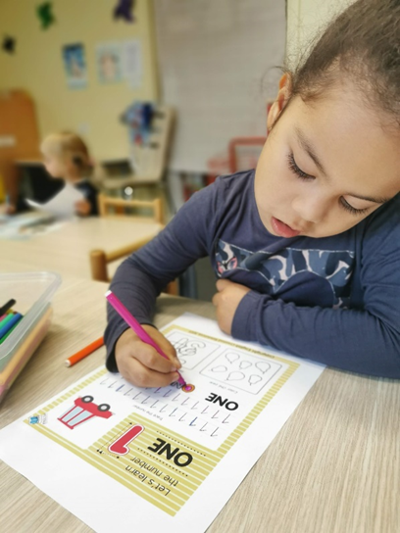
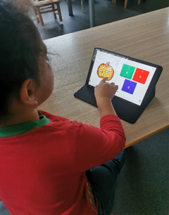
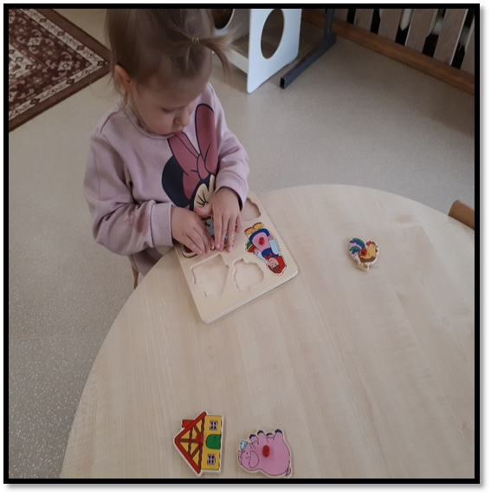
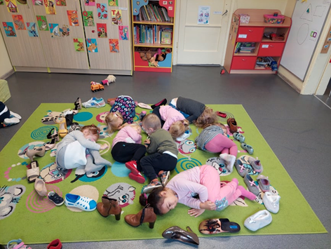

Slide 19

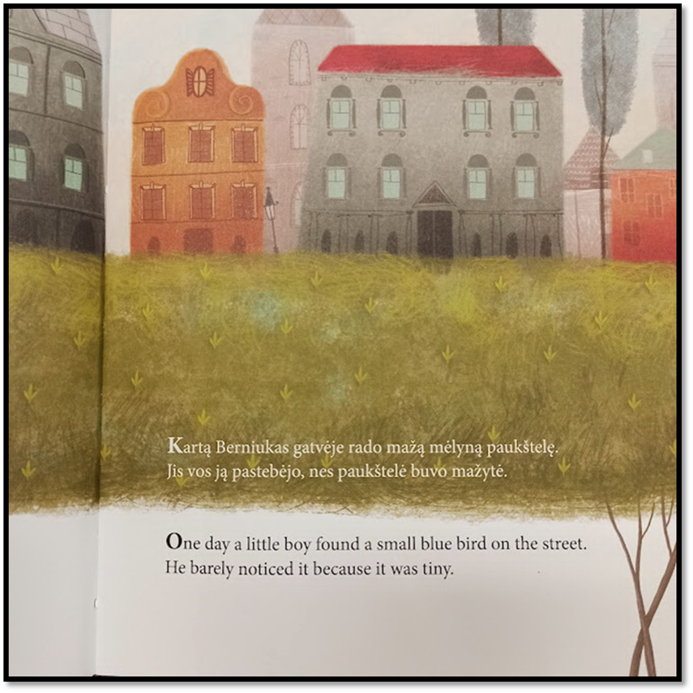
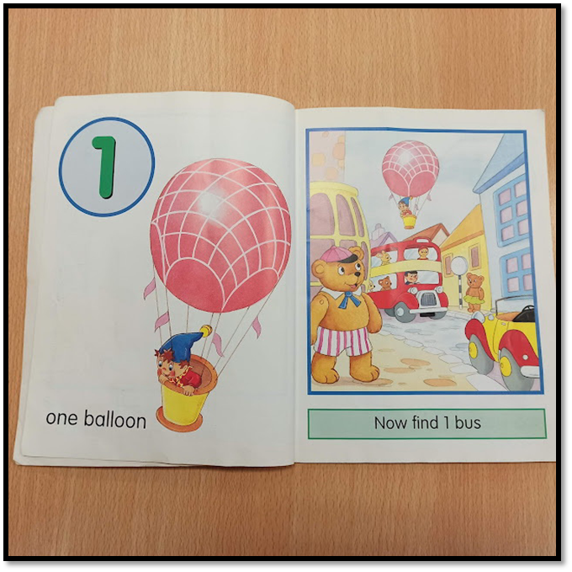
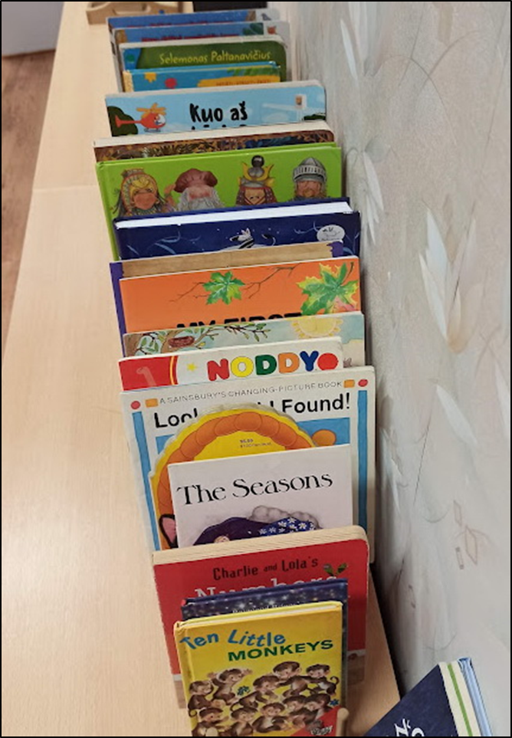

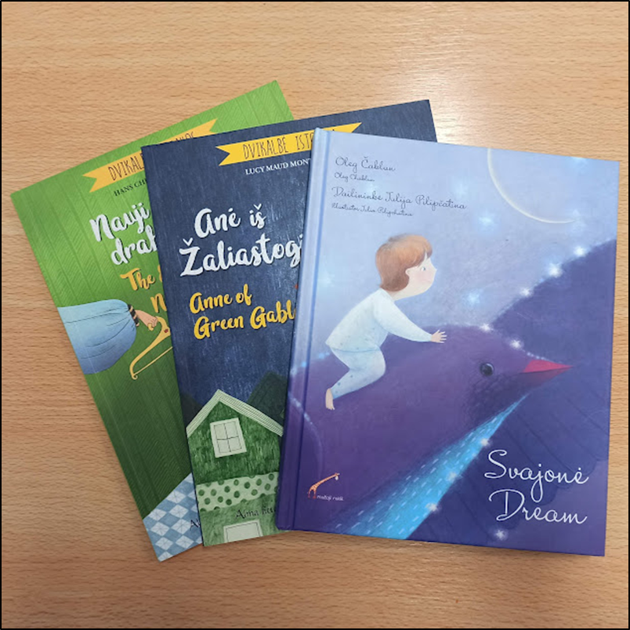
Grupėse įrengtos angliškos bibliotekėlės...

Slide 20
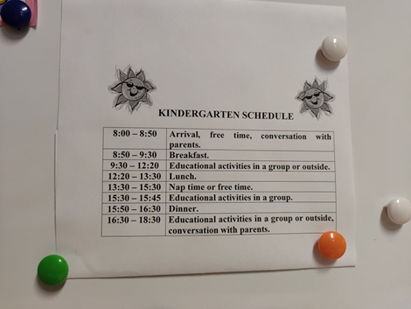
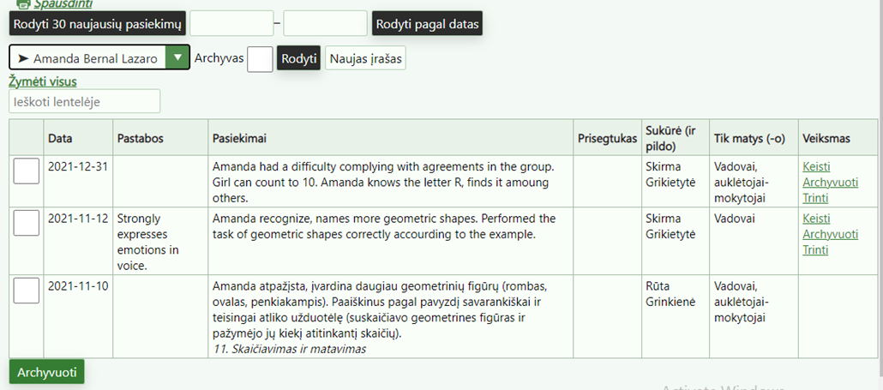
Kaip vyksta bendradarbiavimas šeimomis
Informacija (užsiėmimų tvarkaraštis, grupės dienos ritmas) apie vaiko ugdymą anglų kalba pateikta ir elektroniniame dienyne „Mūsų darželis”, įstaigos informacinėse lentose.
Bendravimas su tėvais vyksta nenutrūkstamai vaikų atvedimo/pasiėmimo metu, telefonu, uždaroje tėvelių FB grupėje.

Slide 21
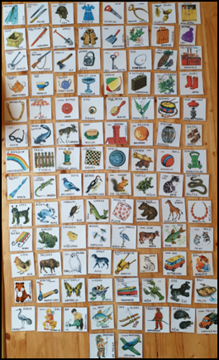
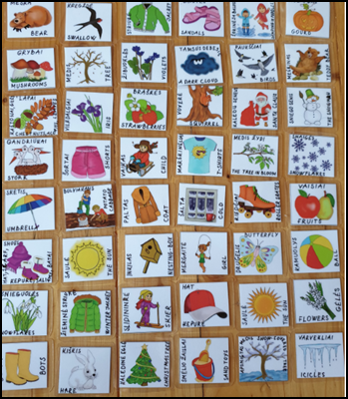
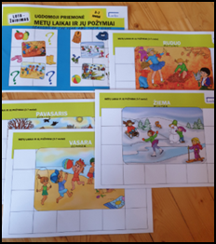
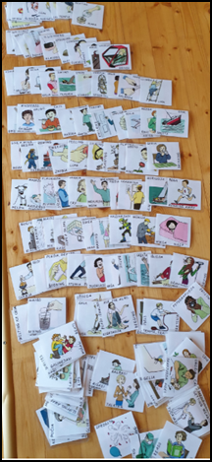
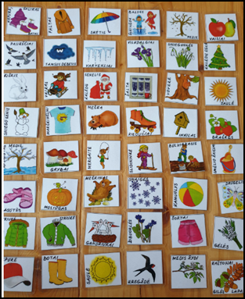
Dvikalbę aplinką kuria ir darželių specialistai (logopedai, psichologai)...
Mokomąją medžiagą pritaiko žodyno turtinimui (anglų- lietuvių kalbomis)... Žaidimai „Metų laikai ir jų požymiai“, „Rask porą“ su kortelėmis lietuvių-anglų kalbų užrašais; Veiksmažodžių, daiktavardžių kortelės su lietuvių- anglų kalbų užrašais ir kt.

Slide 22
Papildoma veikla, padedanti įgauti patirties:
Vaikų ugdymo projektai(eTwinning);
mokytojų mainų projektai („Erasmus+“ );
jaunimo savanoriavimo projektai (dalyvaujame Europos Solidarumo korpuso projektuose „glocal“, „iMap“ ir nuo 2019 metų rugsėjo 1 dienos priimame savanorius (18-30 metų jaunimą) iš ES šalių).

Slide 23
PROJEKTO NAUDA
Išaugs darbuotojų kvalifikacija (suteikta praktinių ir teorinių žinių kaip dirbti su migrantų šeimomis, kaip palengvinti užsieniečių vaikų integraciją, kaip tinkamai sukurti ugdomąją aplinką, pritaikyti ugdymo turinį, pagilinti ir įgyti anglų kalbos žinias);
Pritaikyta ugdomoji aplinka užtikrintų užsieniečių vaikų sėkmingą ugdymąsi ir saugumą;
Įgijus praktinės patirties ir susisteminus veiklos rezultatus galėtų būti parengta kvalifikacijos kėlimo bei mokytojų rengimo programa „Kaip dirbti su užsieniečių šeimų, mišrių šeimų ir lietuvių grįžusių iš emigracijos vaikais“;
4. Ugdymas bus individualizuojamas, atsižvelgiant į užsieniečių vaikų poreikius, pomėgius, gebėjimus (pedagogų ir tėvų apklausa kartą metuose), pedagoginių situacijų analizė (kartą metuose);
5. Ugdymo turinys suvokiamas užsieniečių vaikų tėvams (ikimokyklinio ir priešmokyklinio ugdymo programos vertinimas kartą metuose; pedagogų ir tėvų apklausa kartą metuose);
6. Matomi vaikų ugdymosi pasiekimai ir pažanga (matuojama du kartus metuose, atliekamas vaikų pasiekimų įvertinimas);
7. Įstaigos pritrauks apie 46000 eurų ES lėšų.

Slide 24
8. Rengiamos metodinės rekomendacijos, kurios padės dirbant su lietuvių kalba nekalbančiais vaikais ir tėvais.

Slide 25

Tik turint palankias sąlygas Kauno miesto įstaigose ugdyti ikimokyklinio amžiaus vaikus ir anglų kalba padidės valstybinių mokyklų patrauklumas, išaugs besikreipiančių ir laukiančių eilėje užsieniečių ar migrantų šeimų vaikų poreikių patenkinimas ir teikiamų paslaugų kokybės užtikrinimas.

Slide 26
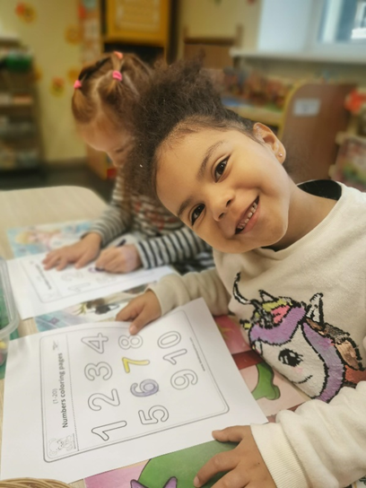
AČIŪ UŽ DĖMESĮ

